Slide 1
OKTATÁSI ANYAG
Belső anyag, ügyfelek számára nem kiadható!

Slide 2
A PRÉMIUM Önkéntes Nyugdíjpénztár számokban
Korábbi nevén: AXA Önkéntes Nyugdíjpénztár
Alapítás éve: 1995
62.000 pénztártag
41 milliárd Ft vagyon
4 db befektetési portfólió

Slide 3
Miért érdemes értékesíteni?
Mindenek előtt: a pénztárral évente több, mint százezer forintot takaríthat meg az ügyfélnek,
1: amiért hálás lesz
2: és amit akár más pénzügyi termékbe is fektethet.
Ideális „kopogtató” termék
A legkönnyebben értékesíthető pénzügyi termék
nem jövünk el „üres kézzel”
Könnyen, és egyszerűen gondoskodhat jövőjéről
pénztári tagszervezéshez nem kell MNB engedély

Slide 4
DE MIÉRT Nem pénztártag mindenki?
MONDJUK EL!
KÖNNYÍTSÜK MEG!
MERT, NEM TUDJÁK……………………..
MERT, LUSTÁK……………………………
MERT, NINCS PÉNZÜK…………………..
KIS ÖSSZEGET IS BE LEHET FIZETNI!

Slide 5
Mire jó tehát az önkéntes nyugdíjpénztári számla?
Pénztártagnak
Egyéni befizetések után 20% adókedvezmény,
évente maximum 150 000 Ft
Választható befektetési portfóliók, kamatadó és eü járulékteher mentes hozamok
Anyagi helyzetéhez mért, rugalmas megtakarítás
10 éves tagság után, de még a nyugdíjba vonulás előtt is hozzáférhet a megtakarításhoz
Kiegészítheti az állami nyugdíjat
Munkáltatónak
Munkabértől kedvezőbb adózás
(2019-től a juttatás célzott támogatással, kedvezményesen adható)
A tanácsadónak
Elégedett, hálás ügyfelek

Slide 6
Működése – A befizetésekből elkülönített néhány százalékból működtetjük
Egyéni befizetés
Munkáltatói befizetés
Belépési költség nincs!

Slide 7
Havi tagdíj összege: 6000Ft
A befizetés nagysága élethelyzettől függően bármikor rugalmasan változtatható.
Önkéntes pénztári tagság esetén, az ajánlott minimális tagdíjat sem kötelező befizetnie, hiszen ez szankcióval (szerződés felmondása, kizárás, szolgáltatás-megvonás) nem jár.
Ha a pénztártag részéről nem teljesül a minimális befizetés, az egyéni számlájának befektetéséből származó hozamát az adott időszakra vonatkozóan arányos működési költséggel, legfeljebb a hozam összegével csökkenti, és azt a működési alap javára jóváírja. (A 2019-es teljes évre vonatkozóan max. 4.720.-Ft levonás érvényesíthető.)

Slide 8
Mikor juthatunk a megtakarításhoz?
2013.01.01-je utáni belépéseknél 10 év a várakozási idő
Nyugdíj előtt:
a tagság 10. éve után adómentesen a hozamhoz ( 3 évente megismételhető a hozamfelvétel)
10 év után a tőkéhez adókötelezettség mellet (SZOCHO, SZJA)
a tagság 21. évében a 20 évvel azelőtti befizetett tőkéhez adómentesen
Nyugdíjba vonulás után:
a teljes megtakarításhoz adókötelezettség nélkül (ha tagság legalább 10 éve fennáll)

Slide 9
Hogyan juthatunk a megtakarításhoz?
Egyösszegű nyugdíjszolgáltatásként:
Nyugdíjkorhatár betöltése, vagy nyugdíjhatározat bemutatása, valamint igénylő nyomtatvány beküldése szükséges
Járadék formájában (határozott 5-20 évre szóló járadék-típusok)
Kombinált szolgáltatás az előző kettő együttes alkalmazása

Slide 10
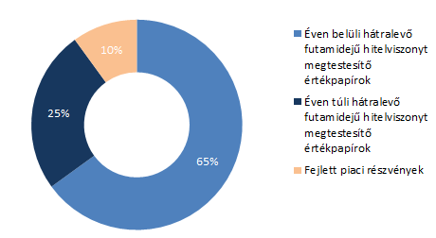
4 választható portfólió
I. Klasszikus befektetési portfólió
Kockázati besorolása: alacsony kockázatú
Kiknek ajánljuk? Azoknak, akik tervezett nyugdíjba vonulásukig rövid megtakarítási idő előtt állnak (1960 előtt született tagok).
A portfólió célja Az egyenletes mértékű, nagy ingadozásoktól mentes gyarapodás. Úgy valósítjuk meg, hogy a portfólió nagy részét biztonságos értékpapírokba helyezzük.

Slide 11
II. Irány – 2025 céldátum befektetési portfólió
A portfólió 2018. július 1-jei kockázati besorolása: közepes kockázatú.
Kiknek ajánljuk? Azoknak, akik közepesen hosszú megtakarítási idő előtt állnak (1960 és 1970 között születek), tervezett nyugdíjba vonulásuk 2025-re, vagy az azt követő évekre esik.

Slide 12
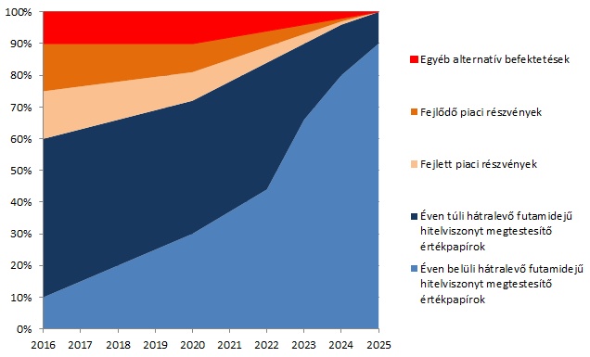
A portfólió célja Az Irány- 2025 portfólió céldátuma 2025. A céldátum évének december 31. napjával a portfólió beolvad a Klasszikus portfólióba. A portfólió kockázati szintje előre meghatározott módon évről évre halad a kevésbé kockázatos felé.

Slide 13
III. Irány- 2035 céldátum befektetési portfólió
A portfólió 2018. július 1-jei kockázati besorolása: magas kockázatú.
Kiknek ajánljuk? Azoknak, akik életpályájuk elején vannak (azok az 1970 és 1980 között születettek, akiknek tervezett nyugdíjba vonulása 2035-re, vagy az azt követő évekre tehető), illetve elfogadják a magasabb kockázatot – azaz az esetleges rövidtávú veszteségeket is.

Slide 14
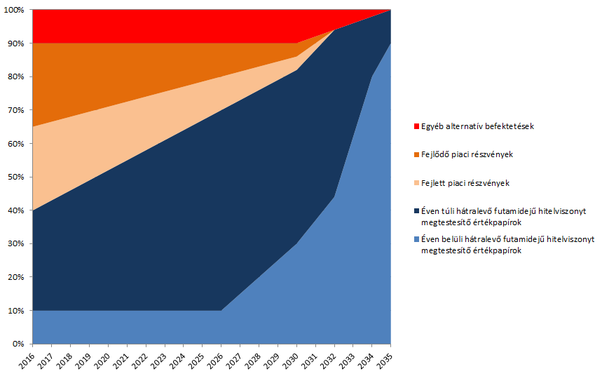
A portfólió célja A céldátum évének december 31. napjával a portfólió beolvad a Klasszikus portfólióba. A portfólió kockázati szintje előre meghatározott módon évről évre halad a kevésbé kockázatos felé.

Slide 15
IV. Irány - 2045 céldátum befektetési portfólió
A portfólió 2018. július 1-jei, kezdeti kockázati besorolása magas szintű.
Kiknek ajánljuk?
Azoknak, akik életpályájuk elején vannak (azok az 1980 után született tagok, akiknek tervezett nyugdíjba vonulása 2045-re, vagy az azt követő évekre tehető), illetve elfogadják a magasabb kockázatot – azaz az esetleges rövidtávú veszteségeket – a közép-hosszútávon várható magasabb hozam reményében.

Slide 16
A portfólió célja
Az Irány 2045 portfólió 2045-ös céldátummal meghatározott portfólió. A céldátum évének december 31. napjával a portfólió beolvad a Klasszikus portfólióba. A portfólió kockázati szintje előre meghatározott módon évről évre halad a kevésbé kockázatos felé.
A portfólió kockázatát főként az alábbi tényezők befolyásolják: a részvények árfolyamkockázata, a portfólió devizakitettségének árfolyamkockázata, a piaci hozamingadozásokból eredő árfolyamváltozások kockázata, illetve a kapcsolódó kibocsátói és likviditási kockázatok.

Slide 17
Portfólió váltás:
Gyakorisága nincs korlátozva
A nyomtatvány beérkezését követő 10. munkanapon történik meg. A bejelentés telefonon is történhet.
Díja: a megtakarítás 1 ezrelék maximum 2000 Ft
Egyéb tudnivalók:
Ha nem kerül megjelölésre portfólió akkor az életkornak megfelelő portfólió kerül beállításra.
A befektetési kockázatokat kizárólag a tag viseli, a nyugdíjpénztári tagi befektetésekre a partnerkockázatokat csökkentő védelmi rendszerek (OBA, BEVA) nem állnak rendelkezésre.

Slide 18
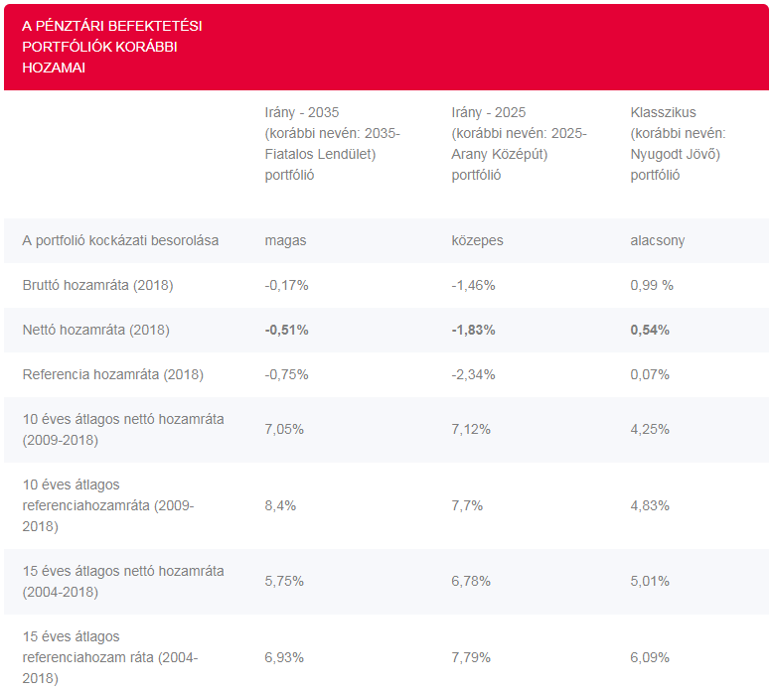
Érdemes befizetni!

Slide 19
4 % átlaghozammal, 10 éves periódusra, adó-visszatérítéssel és működési költséggel számolva

Slide 20
Hogyan lehet befizetni?
Bankkártyás befizetéssel (ezt ajánljuk):
honlapunkon keresztül (tranzakciós díj nélkül)
az Ügyfélportálon rendszeres bankkártyás befizetés beállítható
Személyesen az ügyfélszolgálaton
Átutalással:
Eseti vagy rendszeres átutalási megbízással
UniCredit Bankban készpénz befizetéssel
Munkáltatói levonással

Slide 21
Hozamok kommunikálása:
Portfóliókról szóló tájékoztatáskor hozamokról 10 illetve 15 éves átlag nettó hozamokat kommunikáljuk. Negyedéves hozam adatokat ne használjuk, érvelésnél se említsük.
Az előző éves hozameredményeket kereskedelmi kommunikációban tárgyév 03.15-ig nem használhatjuk.
Azt követően sem lehet kiemelni csupán az éves hozamokat, mellé kell tenni a 10 és 15 évest.
Lehetőség szerint használjunk összehasonlításokat. Az MNB honlapján hivatalos adatok elérhetőek.
https://www.mnb.hu/letoltes/nyugdijpenztari-hozamok-2003-2017.pdf
A hozam negyedévente kerül jóváírásra az ügyfelek egyéni számláján (negyedévet követő 20-ik napig).

Slide 22
Belépési nyilatkozat
https://premiumnyugdijpenztar.hu/letoltes?doc=108
A kitöltést értelem szerűen kell megtenni.
(16. életévét betöltött természetes személy lehet a pénztár tagja)
Átlépés a Prémiumhoz: nyilatkozat kitöltése szükséges
Megszüntetés: 10 év a várakozási idő, utána szüntethető meg nyilatkozat kitöltése szükséges
Díja: 3000 Ft + (aktuális utalási és banki költségek)

Slide 24
Ügyintézés
Chat felületen általános kérdéseket lehet feltenni
Ügyfélportál https://portal.premiumnyugdijpenztar.hu/portal-bejelentkezes
Adóigazolás
Tagsági okirat letöltése
Elérhetőségek módosítása
Haláleseti kedvezményezet megadása, módosítása nyomtatványon lehetséges.
Nyomtatványok minden esetben a honlapunkon (Elintézem- Nyomtatványok menüpont alatt) érhetőek el.

Slide 25
Értékesítés támogatás
Telefonon:
+361-580-2292
Hívás fogadás minden hétköznap
Ha nem tudjuk felvenni a telefont, rövid időn belül visszahívjuk
E-mailen:
ertekesites@premiumpenztarak.hu
Legkésőbb a beérkezés utáni munkanapon válaszolunk a megkeresésre.
Ügyfelek számára a 06 1 999 9696 számon elérhető központi ügyfélszolgálatunkat javasoljuk, ne az értékesítési vonalat

